Slide 1
Dal Medioevo al ‘400
L’evoluzione degli stili

Slide 2
Il Medioevo
Convenzionalmente dalla caduta dell’Impero Romano d’Occidente (473 ) alla scoperta dell’America (1492) posteriore do soli 40 anni circa alla caduta dell’Impero d’Oriente

Slide 3
Alto Medioevo Basso Medioevo
V/ IX secolo
Stile Bizantino
Stile Longobardo
Stile Carolingio
XI /XV secolo
Stile Romanico
Stile Gotico

Slide 4
La pittura Generi Autori
Miniatura
Mosaico
Icona su tavola
Affresco
Duccio da Boninsegna
Cimabue
Giotto
Ambrogio Lorenzetti

Slide 5
Caratteristiche
Prospettiva piatta
Volti uguali
Mancanza di espressività
Panneggi
Uso dell’oro

Slide 6
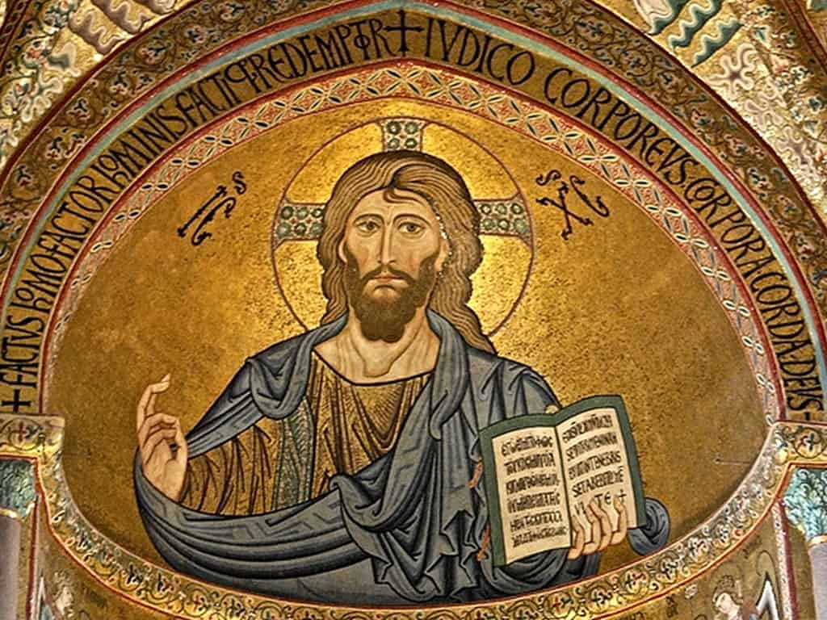
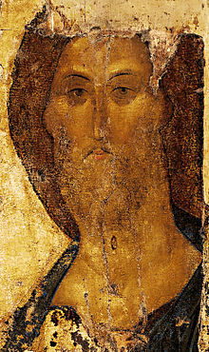
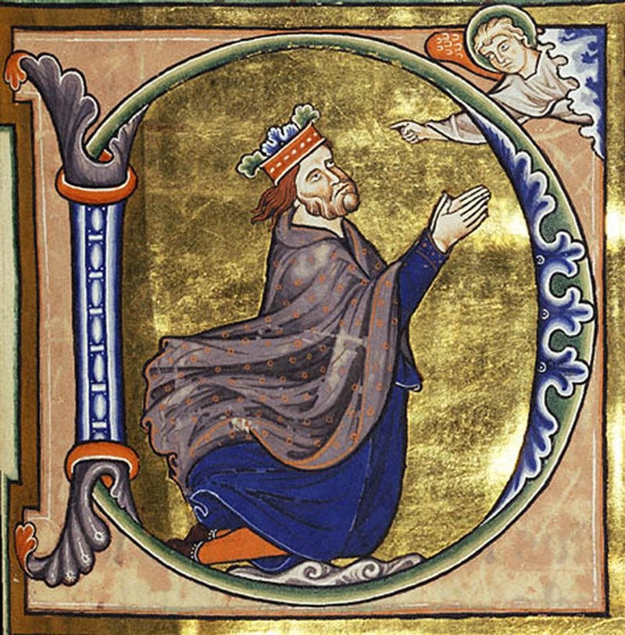

Slide 7
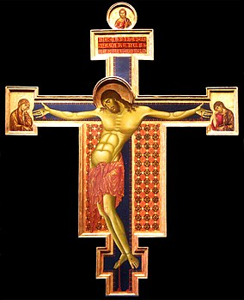
La croce sagomata Croce bizantina Crocifisso di Cimabue

Slide 9
Giotto Il Crocifisso di Padova

Slide 10
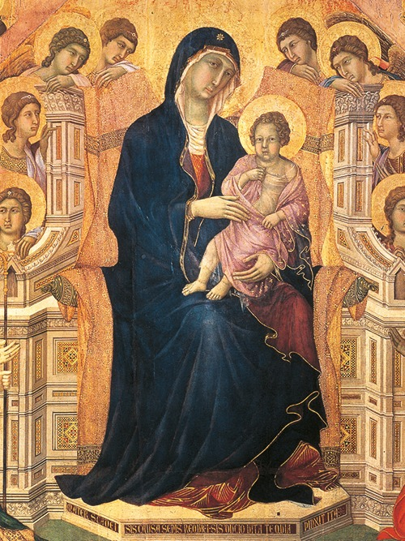
Maestà del Louvre Madonna Rucellai Duccio Cimabue da Boninsegna

Slide 11
Giotto Maestà di Ognissanti

Slide 12
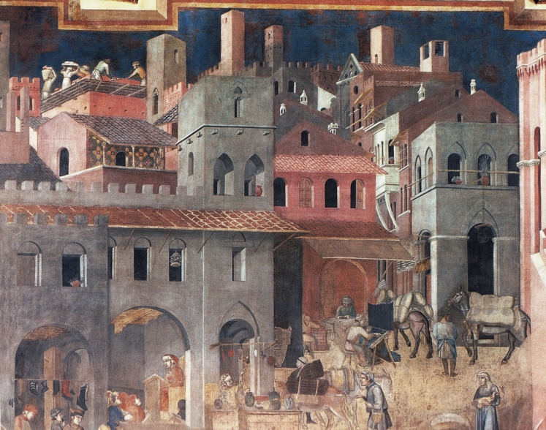
Ambrogio Lorenzetti il Buongoverno Siena

Slide 13
Il Quattrocento
La transizione fra il Medioevo e il Rinascimento : l’Uomo al centro dell’Universo
Dipingere il mondo in maniera “naturale”
Applicare la prospettiva
Umanizzare le figure
Diversificare i volti e le posture

Slide 14
Generi Caratteristiche
Arte sacra
Mitologia
Storia antica e recente
Il ritratto
Visi ed espressioni naturali
Il nudo (maschile e femminile)
Le proporzioni del corpo e l’anatomia
Il movimento
Naturalezza “scientifica”

Slide 15
Le espressioni del viso Benozzo Gozzoli Coro di angeli da “Il viaggio dei Magi”

Slide 16
Andrea Mantegna Il compianto sul Cristo Morto

Slide 18
Architetture e prospettive Piero della Francesca Pala Brera

Slide 19
La prospettiva perfetta Anonimo La città ideale

Slide 20
Il nudo, le proporzioni, lo studio dei corpi, il movimento Masaccio La cacciata dal Paradiso Terrestre

Slide 21
Il ritratto Piero della Francesca Battista Sforza Federico da Montefeltro

Slide 22
Pollaiolo (fratelli) Le quattro Dame

Slide 23
Bonifacio Bembo Bianca Maria Visconti

Slide 24
Pollaiolo Galeazzo Maria Sforza

Slide 25
Lo studio minuzioso e scientifico della natura e la sua riproduzione fedele

Slide 26
La nascita del Mecenatismo
E’ grazie all’ambizione ,ma anche alla cultura dei signori che governavano i vari stati italiani che l’arte del ‘400 ha avuto un influsso così importante e ha dato origine al Rinascimento e alle sue glorie.
Firenze I Medici (da Cosimo il Vecchio)
Ferrara Gli Estensi
Mantova I Gonzaga
Urbino I Montefeltro
Milano Gli Sforza
Rimini I Malatesta
Roma Papi e Cardinali
Venezia i Dogi e tutta la Serenissima

Slide 27
I mecenati si contendevano i migliori artisti e questi andavano spesso di corte in corte contribuendo così alla “contaminazione” degli stile e alla mescolanza continua delle tendenze artistiche del periodo nelle varie zone d’Italia fino a contribuire alla diffusione della cosiddetta “maniera” o “Manierismo” del secolo successivo dal momento che quasi tutti gli artisti ebbero modo di conoscere i colleghi e le scuole pittoriche di diverse città, con un arricchimento reciproco e una fervida circolazione di idee e di novità.

